Slide 1
Министерство здравоохранения Российской Федерации Федеральное государственное бюджетное образовательное учреждение дополнительного профессионального образования «РОССИЙСКАЯ МЕДИЦИНСКАЯ АКАДЕМИЯ НЕПРЕРЫВНОГО ПРОФЕССИОНАЛЬНОГО ОБРАЗОВАНИЯ»
Научная библиотека Академии
Фонды и ресурсы
А.Н. Субботин
Москва
2019

Slide 2
Научная библиотека Академии
Роль и место научной библиотеки в обеспечении всех видов деятельности Академии;
2. Структура научной библиотеки Академии;
3. Фонды и читальные залы научной библиотеки
Академии;
4. Электронные ресурсы научной библиотеки
Академии

Slide 3
Роль и место научной библиотеки
Основная цель Библиотеки - создание современного уровня информационного обеспечения всех видов деятельности Академии, осуществление оперативного доступа пользователей к максимально широкому кругу информационных ресурсов с предоставлением разнообразного спектра услуг
Основной задачей Библиотеки является: оперативное и полное библиотечное и информационно-библиографическое обслуживание контингента Академии в соответствии с информационными запросами на основе свободного доступа к фондам и другим библиотечным ресурсам с использованием электронных информационных библиотечных систем
Научная медицинская библиотека является структурным подразделением Академии, центральным хранилищем документов, депозитарием ее изданий, диссертаций, защищенных в Академии
Библиотека является научной, медицинской, удовлетворяющей информационные потребности различных категорий пользователей, связанных с научными, образовательными, методологическими и лечебными видами её деятельности
Библиотека обеспечивает документами и информацией образовательный процесс и научно-исследовательскую деятельность, а также является центром распространения знаний, духовного и интеллектуального общения, культуры

Slide 4
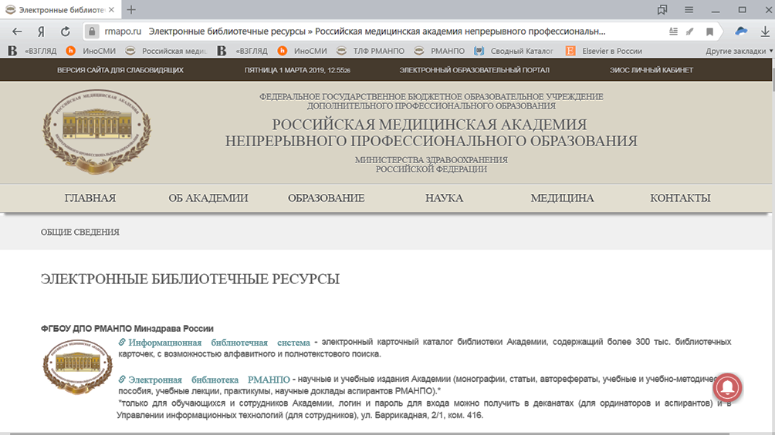
Структура научной библиотеки Академии
На сайте Академии представлена следующая информация о Библиотеке: режим работы, контакты, объявления, новые поступления, списки подписных электронных ресурсов в открытом и тестовом доступе, а также другая справочная информация
Организационно в состав Библиотеки входят:
абонемент;
читальный зал;
фонды, в том числе редких книг;
электронные библиотечные ресурсы.
Библиотека предоставляет обучающимся во временное пользование следующие виды учебных изданий:
печатные учебные издания;
электронные учебные издания на съемных носителях;
учебные издания, находящиеся в локальной сети Академии;
учебные издания в электронных библиотечных системах сторонних организаций – держателей ресурсов, с которыми Академия имеет договорные отношения.

Slide 5
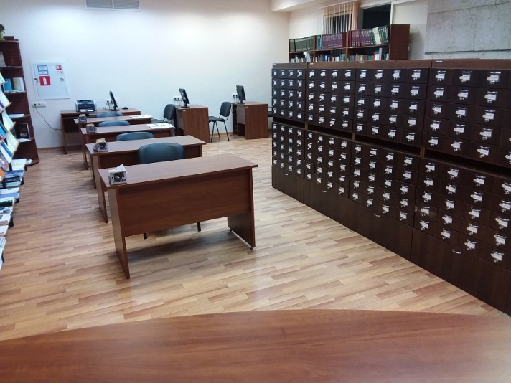
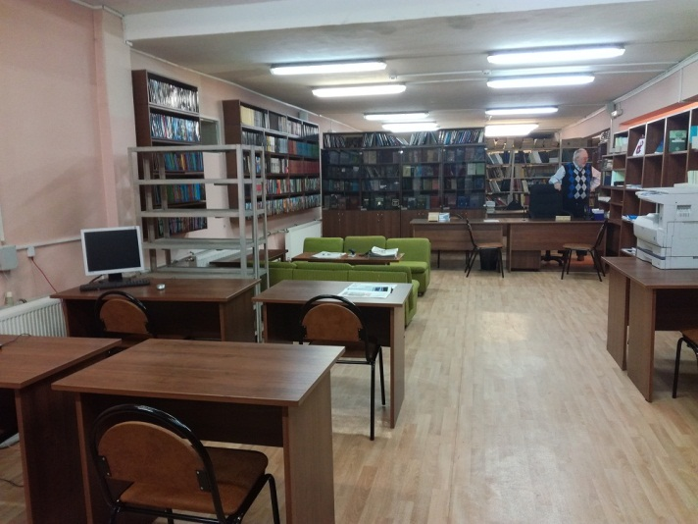
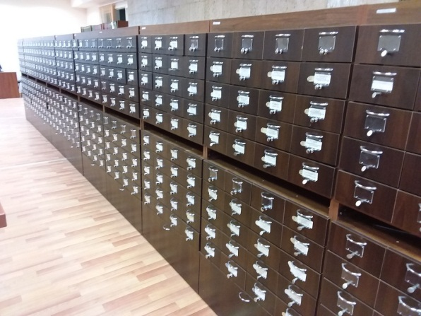
Фонды и читальные залы Библиотеки
Библиотека Академии располагается на двух территориях:
улица Беломорская, дом 19/38 (учебно-лабораторный корпус, первый этаж);
Ленинградское
шоссе, дом 106 (общежитие,
цокольный этаж).
Научный фонд Библиотеки составляет 317 426 единиц хранения. Учебная литература – 131 640; учебно-методическая – 53 385; научная – 98 041; справочная – 1 773.
В структуре фонда – диссертации, защищенные в Академии с 1935 года в количестве 3 498 экз., авторефераты кандидатских и докторских диссертаций

Slide 6
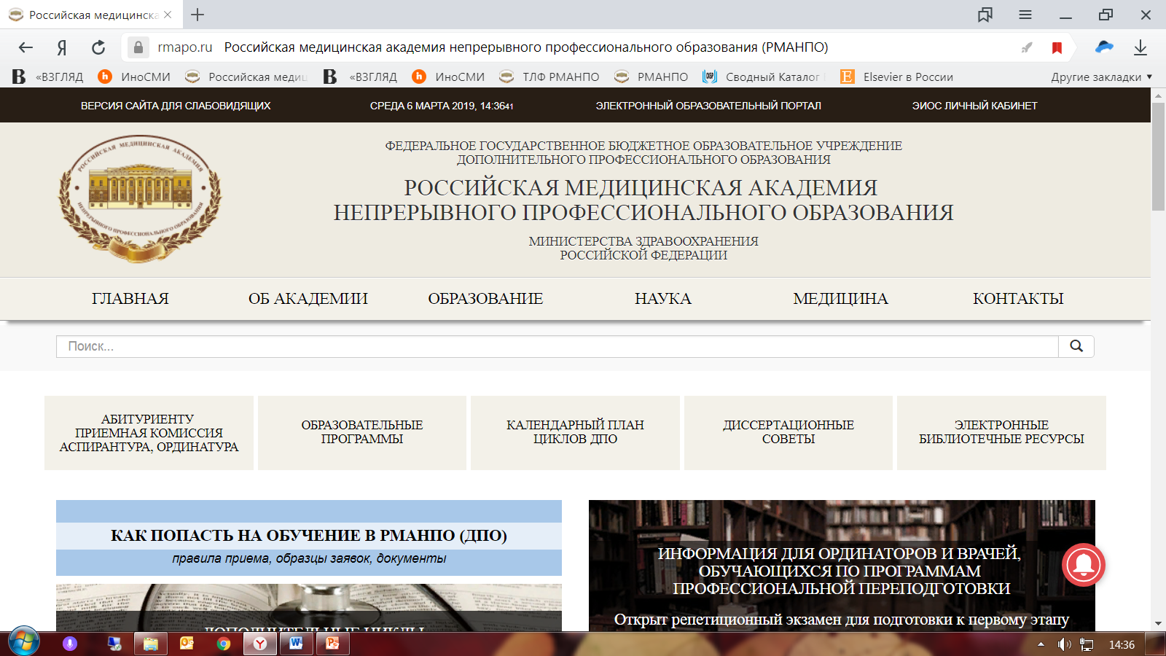
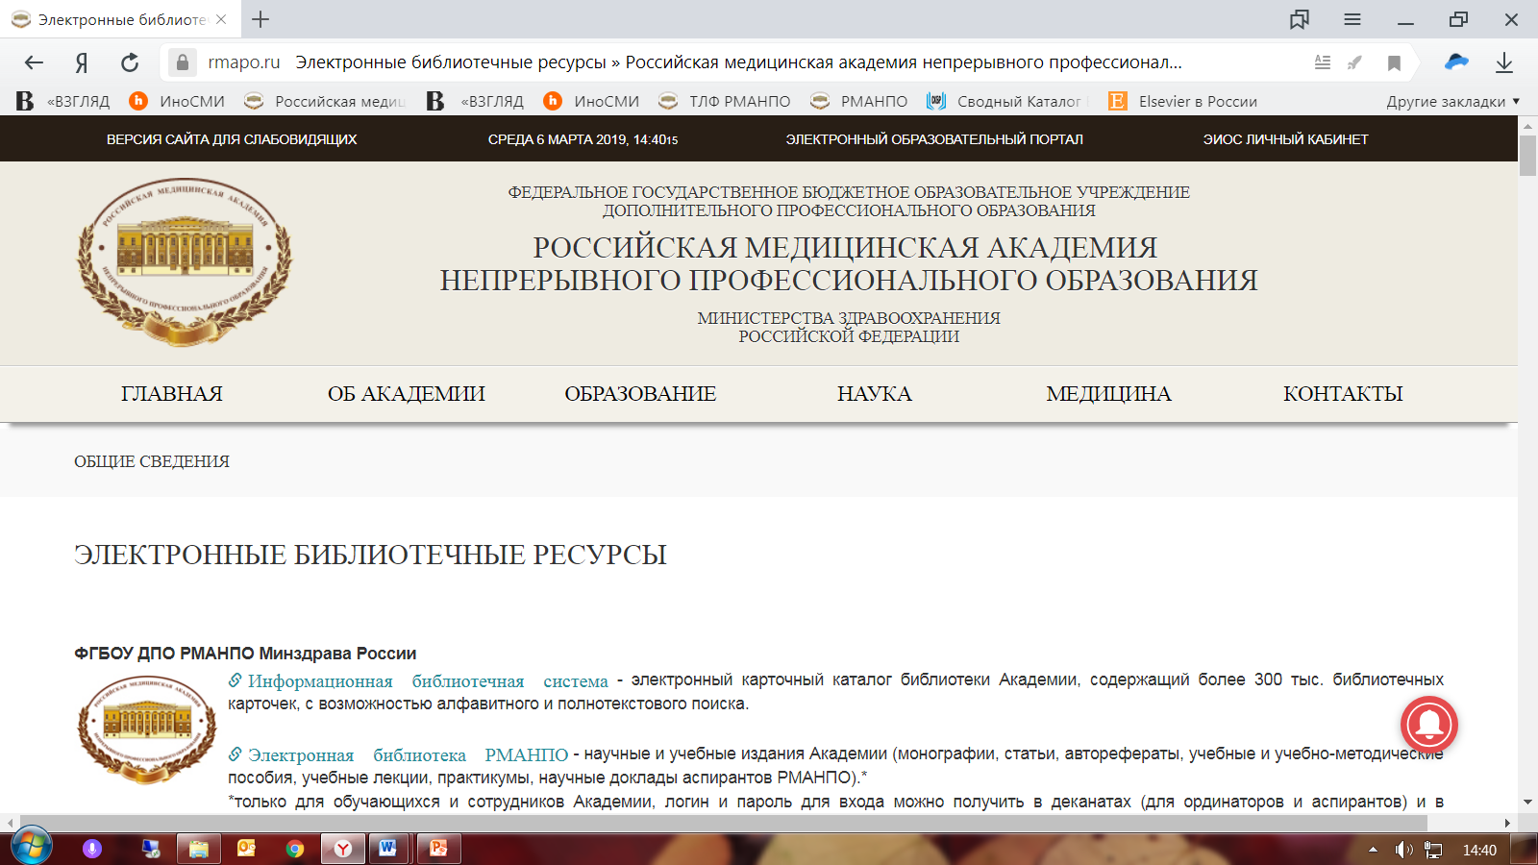
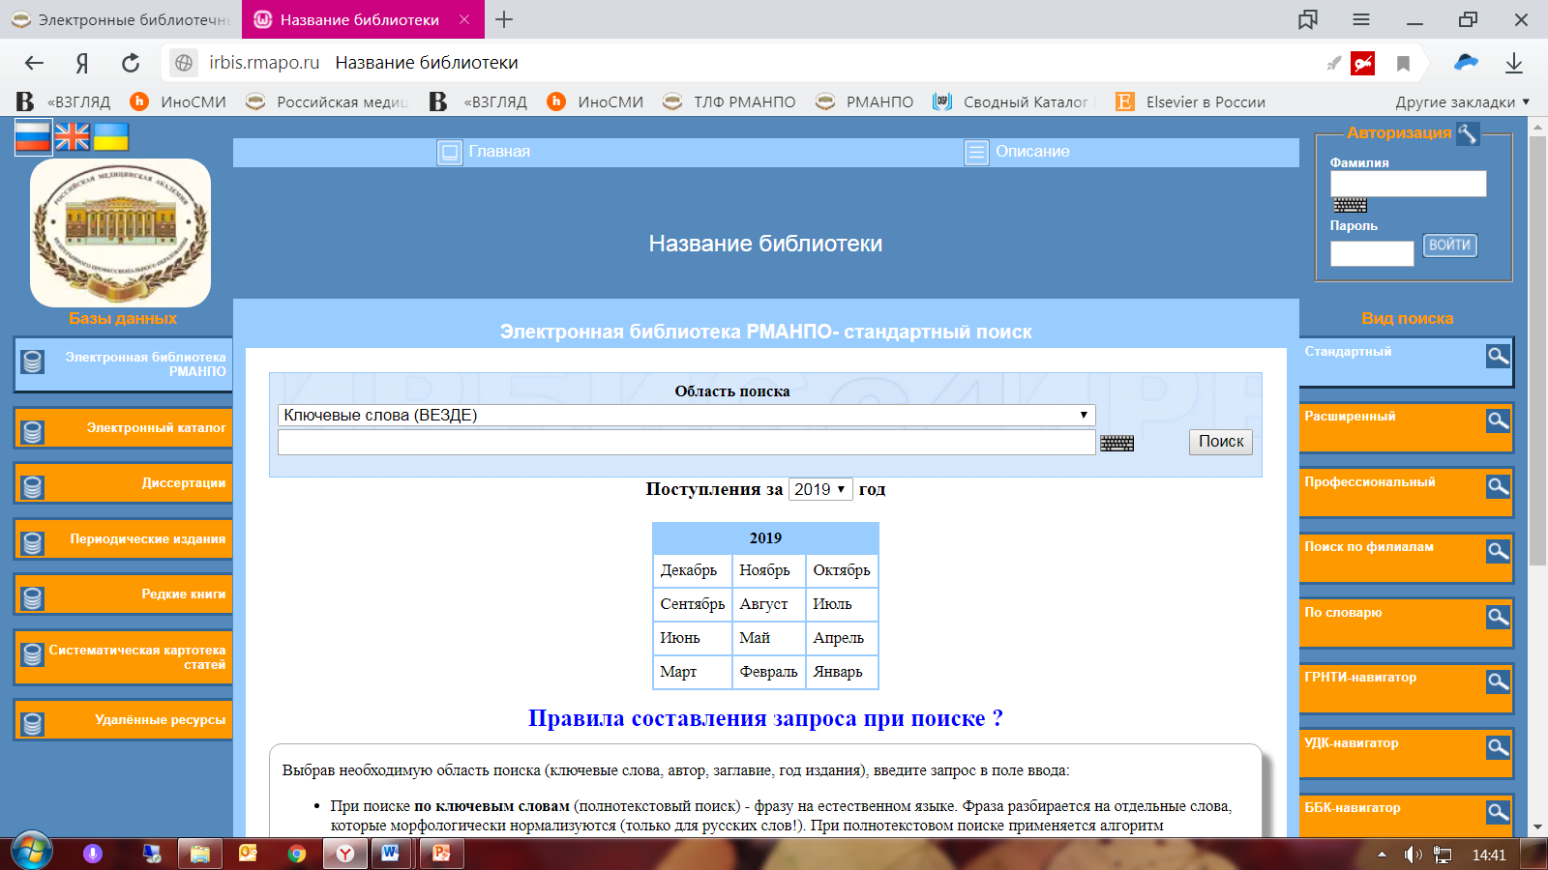
Электронные ресурсы Библиотеки
Электронные библиотечные ресурсы сторонних организаций
Условно эти ресурсы можно разделить на:
Электронные научные библиотечные системы и специализированные медицинские издательства
Фонд электронной
Библиотеки Академии
включает в себя:
электронный каталог (алфавитный, предметный, систематический), размещенный на сервере Академии, а также библиографические описания книг и других изданий, имеющихся в исторических и современных фондах Библиотеки Академии.
- фонд электронных полнотекстовых документов: (методические пособия, тексты лекций, монографии, сборники научных трудов, сборники конференций) профессорско-преподавательского состава и аспирантов Академии
Электронные библиотечные фонды Академии включают:
Электронная библиотека Академии
на базе Системы Автоматизации
Библиотек – САБ «Ирбис»;
Электронные библиотечные ресурсы сторонних организаций, которые предоставляют пользователям доступ к своим специализированным базам данных на договорной или свободной основе.

Slide 7
Электронные ресурсы Библиотеки
Электронные библиотечные ресурсы сторонних организаций
3. Ресурсы свободного доступа
Единое окно доступа
Электронная библиотека является хранилищем полнотекстовых версий более 30 000 учебных и научных материалов. www.window.edu.ru
КиберЛенинка
Научная электронная библиотека, на парадигме открытой науки. На сегодняшний день в ней 1 348 277 научных статей. www.cyberleninka.ru
PLOS (Public Library of Science)
Научная публичная библиотека. На сегодняшний день публикуется семь журналов. www.plos.org
DOAL (Directory of Open Access Journals)
Каталог журналов открытого доступа. Более 10 000 тысяч наименований, в том числе более 50 российских научных журналов. www.doaj.org
Другие электронные ресурсы национальных и центральных библиотек, представленные на сайте Академии
Электронные библиотечные ресурсы сторонних организаций
2. Реферативно-библиографические базы и ресурсы в
помощь аспирантам
PubMed
Широчайшая реферативная база данных, содержащая в себе информацию по биологии и медицине
www.ncbi.nlm.nih.gov
Российский индекс научного цитирования (РИНЦ)
РИНЦ - это национальная библиографическая база данных научного цитирования
www.elibrary.ru
Medline
Реферативно-библиографическая база данных по медицине
www.medline.ru (реферативная часть);
www.search.ebscohost.com (полнотекстовая часть)

Slide 8
Благодарю за внимание

